Slide 1
МОБУ «УГОЛЬНАЯ СОШ» дошкольная группа
Интеграция, как метод в подготовке детей к обучению грамоте.
Подготовила:
Бигалеева Асель Срымбековна,
воспитатель

Slide 2
Модель интегрированного взаимодействия:
Дети
Родители
Музыкальный руководитель
Развивающая среда
Воспитатели

Slide 3
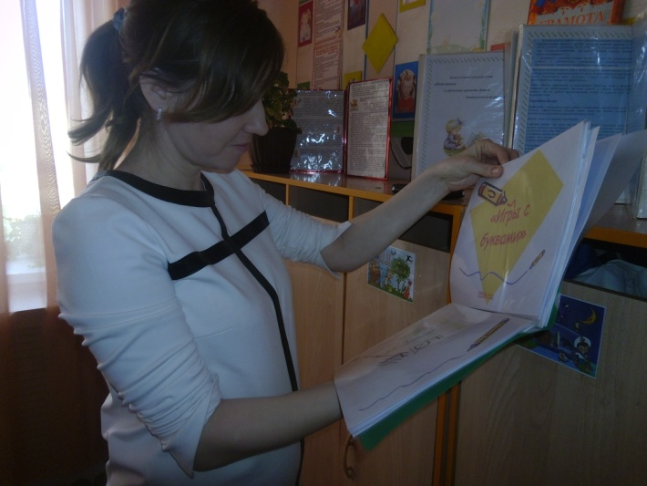
Взаимодействие с родителями по вовлечению в образовательный процесс
Родительские собрания;
Тематические консультации;
Пополнение предметно развивающей среды;
Беседы.

Slide 4
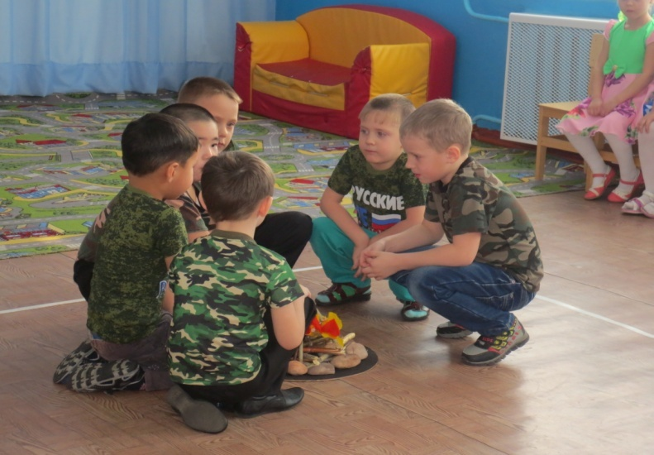
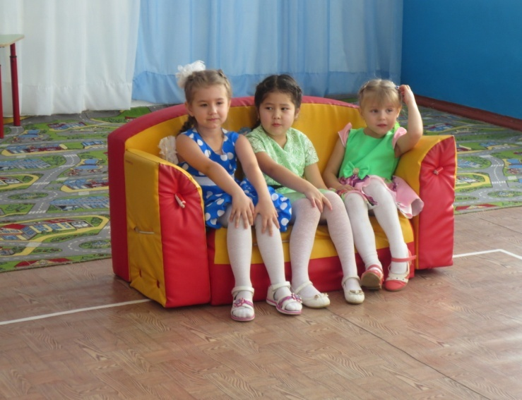
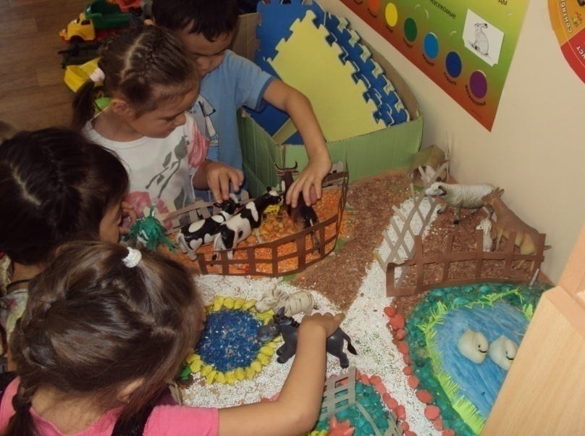
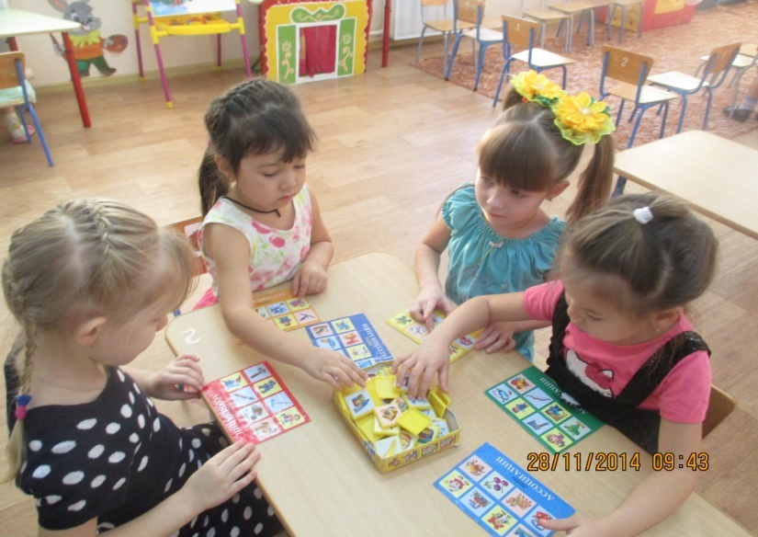
Создание условий для самостоятельной деятельности:

Slide 5
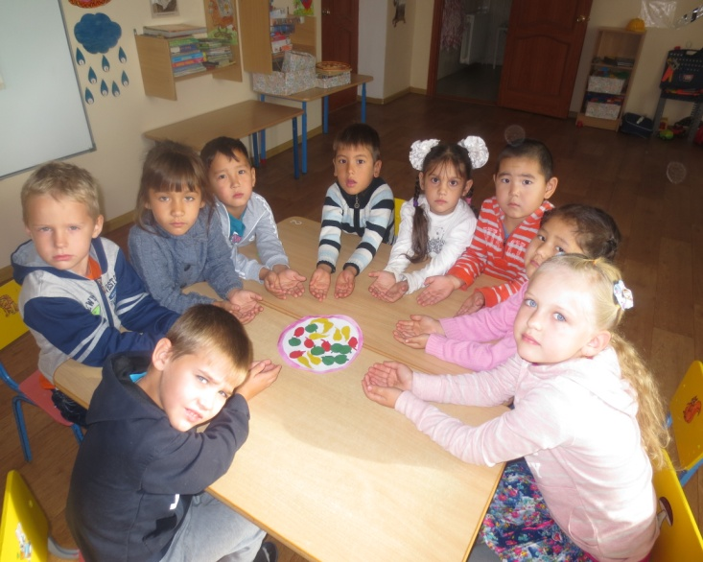
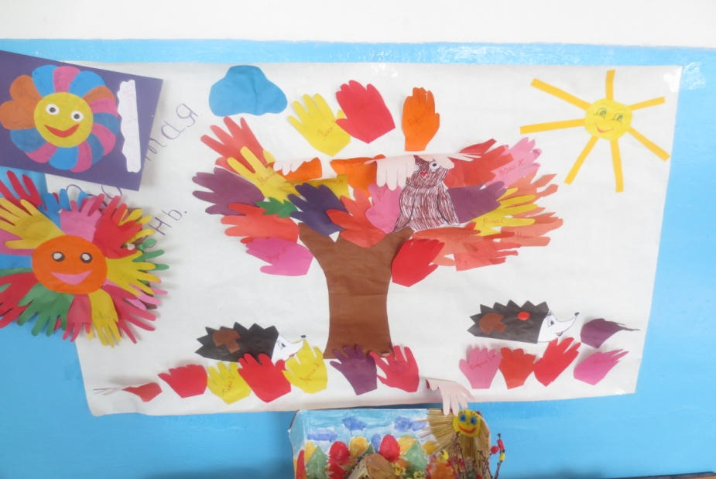
На фоне происходящих в российском дошкольном образовании перемен, перед нами, педагогами, открываются большие возможности перспективы в обучении детей. Интеграция дает возможность показать дошколятам “мир в целом”, преодолев разобщенность знания по дисциплинам. Иначе говоря, с практической точки зрения, интеграция предполагает усиление связей между занятиями по обучению грамоте с другими занятиями, снижение перегрузок, расширение сферы получаемой информации детьми, подкрепление мотивации обучения.

Slide 6
Интегрированные занятия активизируют все виды познавательных мотивов, вызывают разного рода положительные эмоции от новых форм работы, они создают атмосферу непринуждённости и раскованности дошкольников, активизируют процессы целеполагания, когда дети не боятся ставить cамостоятельные цели.

Slide 7
Программа воспитания по речевому развитию. Реализация цели и задач данной Программы осуществляется в рамках нескольких направлений (модулях) воспитательной работы, определённых на основе базовых ценностей воспитания в России, которые не заменяют и не дополняют собой деятельность по пяти образовательным областям, а фокусируют процесс усвоения ребенком базовых ценностей в целостном образовательном процессе. - Патриотическое направление воспитания - (модуль «Я и моя Родина») - Социальное направление воспитания - (модуль «Я, моя семья и друзья») - Познавательное направление воспитания - (модуль «Хочу всё знать») - Физическое и оздоровительное направления воспитания- (модуль «Я и моё здоровье») - Трудовое направление воспитания - (модуль «Я люблю трудиться») - Этико-эстетическое направление воспитания - ( модуль «Я в мире прекрасного)

Slide 8
Интегрированное занятие - это занятие, на котором соединяют знания из разных образовательных областей на равноправной основе, дополняя друг друга, при этом решается несколько задач.
Сущностью интегрированного подхода в том, что дети осваивают содержание различных разделов программы параллельно, что позволяет сэкономить время для организации игровой и самостоятельной деятельности.

Slide 9
Структура интегрированных занятий имеет следующие требования:
-чёткость, компактность, сжатость учебного материала;
-продуманность и логическая взаимосвязь изучаемого материала разделов программы на каждом занятии;
-взаимообусловленность, взаимосвязанность материала интегрируемых предметов на каждом этапе занятия;
-большая информативная ёмкость образовательного материала, используемого на занятии;
-систематичность и доступность изложения материала;
-необходимость соблюдения временных рамок занятия.

Slide 10
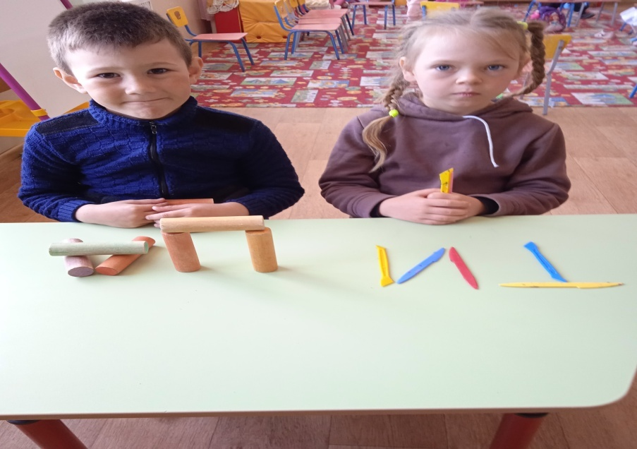
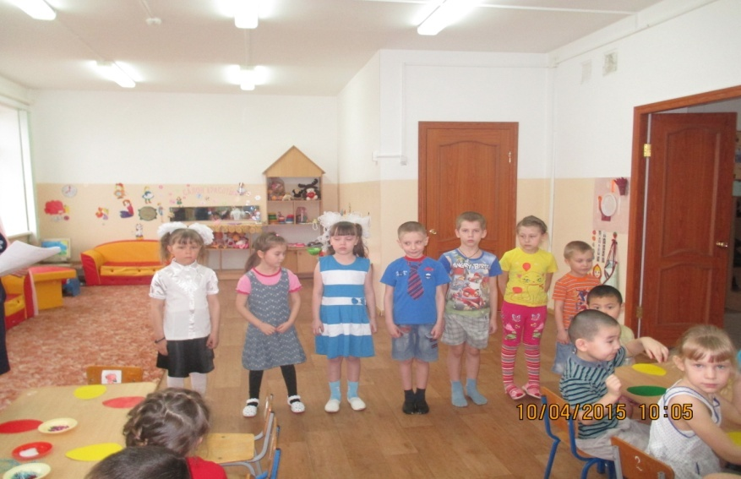
Познавательное развитие

Slide 11
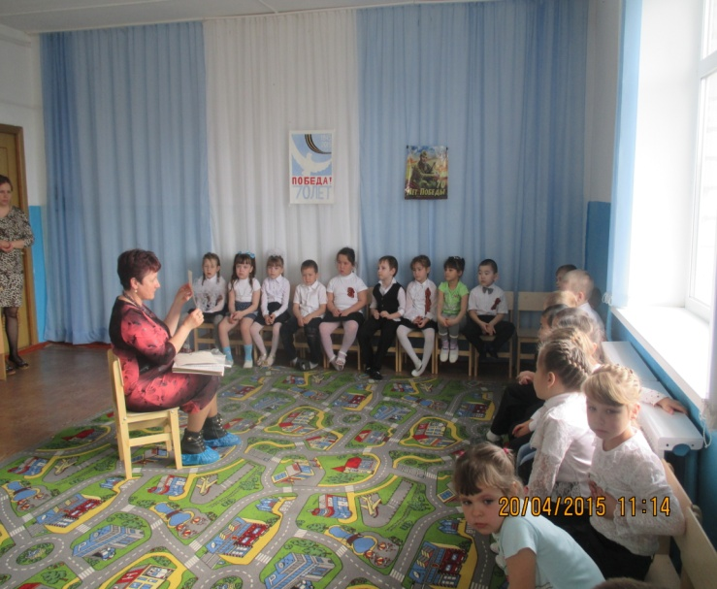
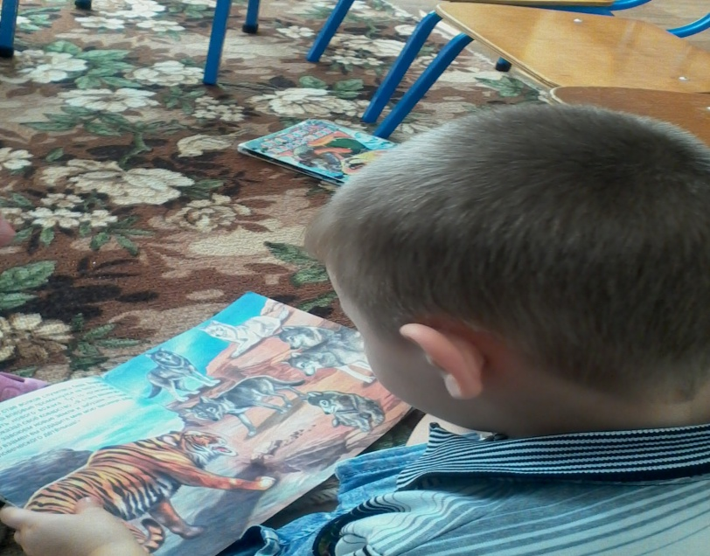
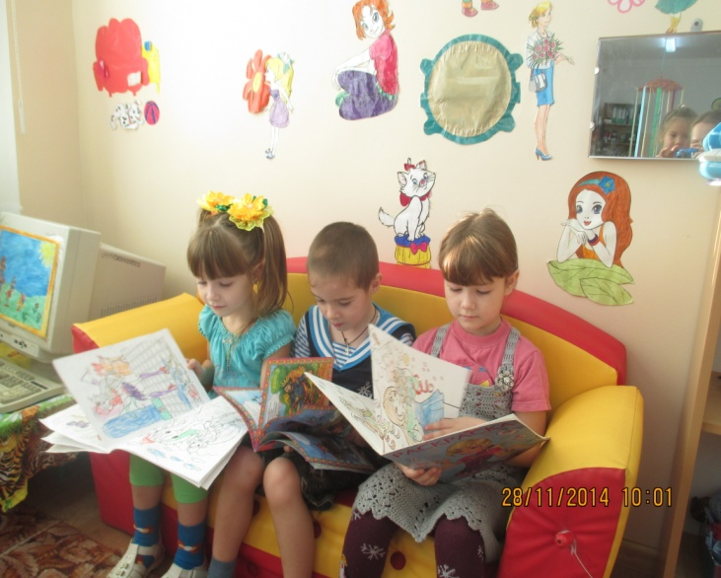

Slide 12
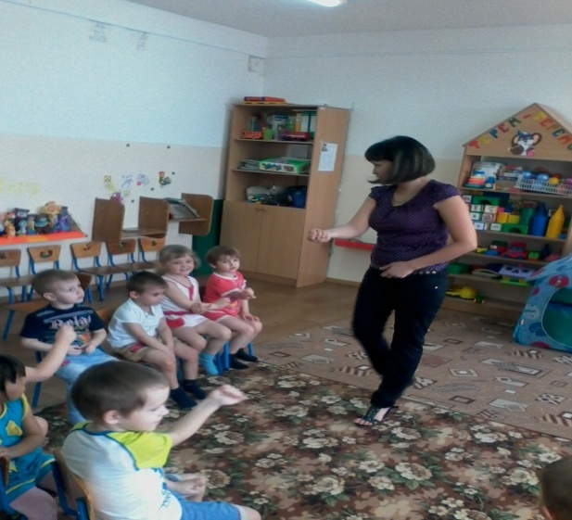
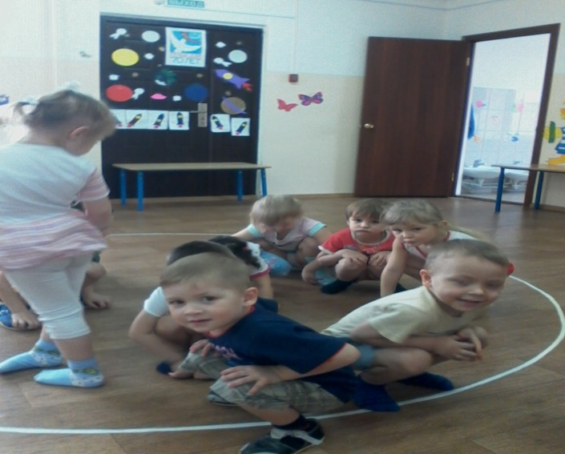
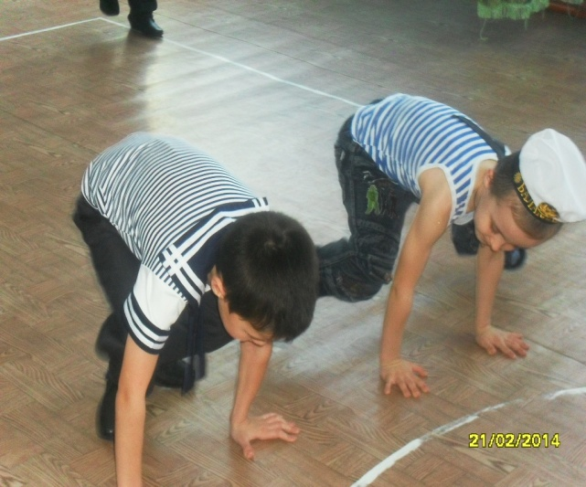
Физическое развитие

Slide 13
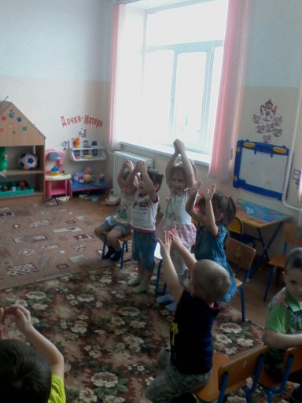
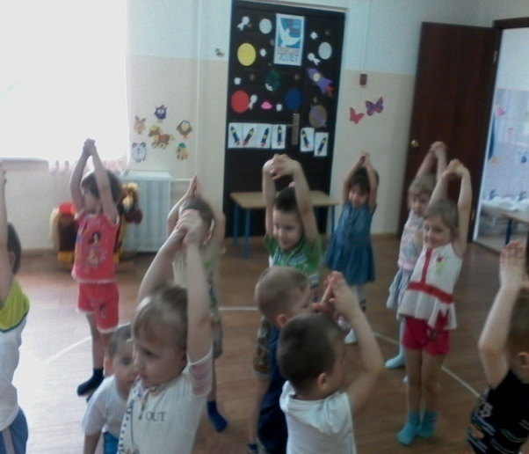
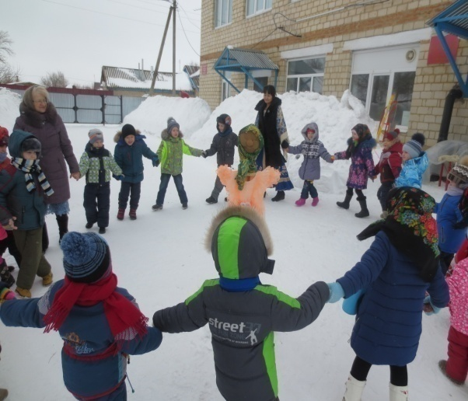

Slide 14
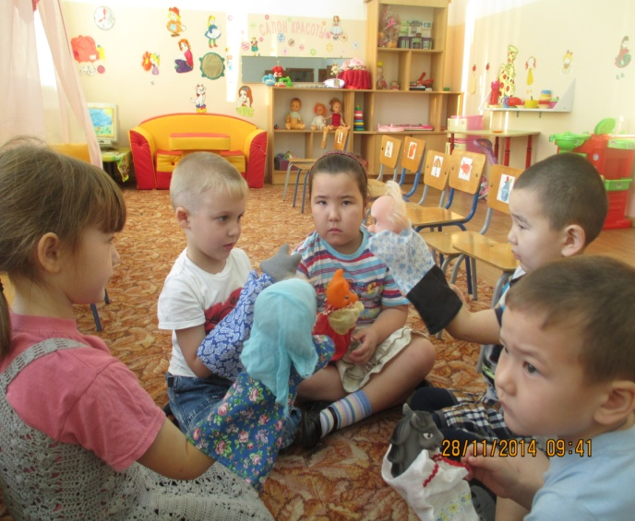
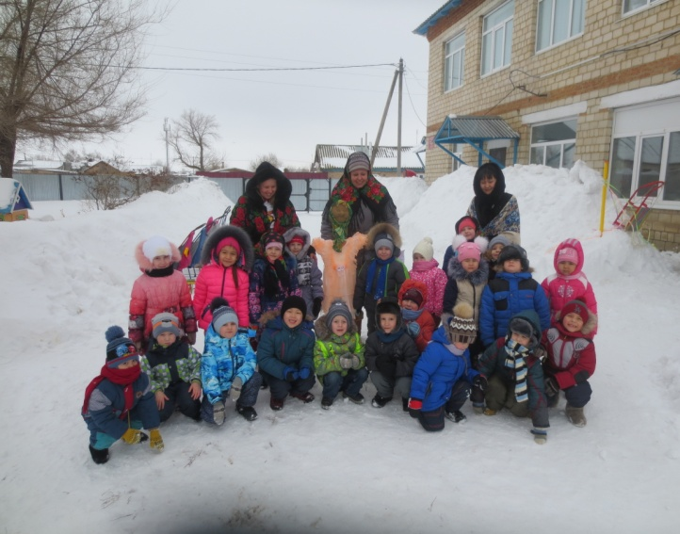
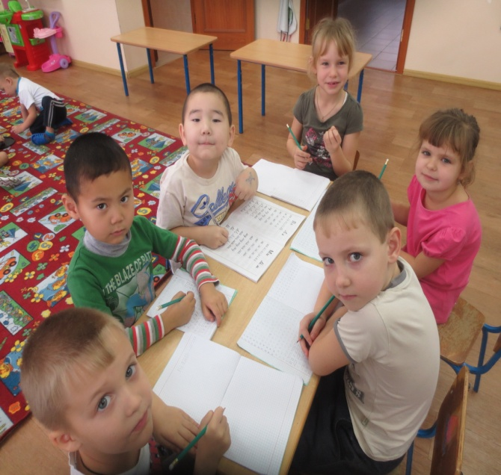
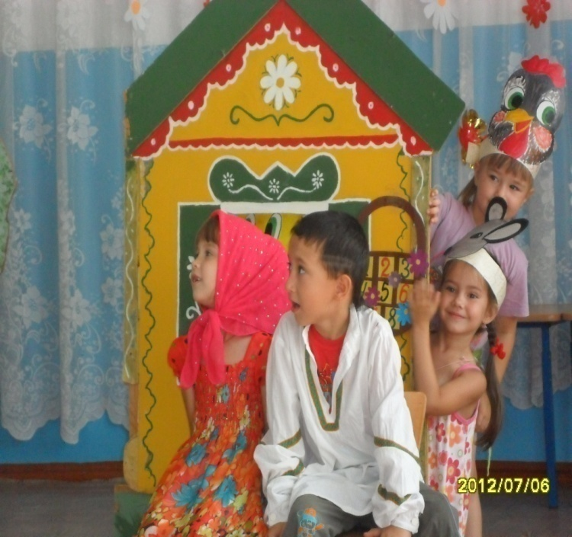

Slide 15
Интеграция не является основным методом в обучении, но регулярное использование этого метода решает следующие задачи: - Знания приобретают качества системности, глубины и прочности. Умения становятся обобщенными, способствуют комплексному применению знаний, их синтезу, переносу идей и методов. - Усиливаются познавательные интересы детей. - Более эффективно формируются их убеждения, и достигается всестороннее развитие личности. - Способствует оптимизации, интенсификации учебной и педагогической деятельности.

Slide 16
СПАСИБО ЗА ВНИМАНИЕ!

